Slide 1

UNIVERSIDADE DE ÉVORA
ESCOLA DE CIÊNCIAS SOCIAIS
DEPARTAMENTO DE PEDAGOGIA E EDUCAÇÃO
Fatores determinantes na Avaliação do desempenho dos professores do 2.º ciclo da escola 6053 – Luanda - Angola
INÁCIO FRANCISCO JOÃO DA ROSA, N.º 10186
Orientação: Prof. Doutora Marília Evangelina Sota Favinha
Mestrado em Ciências da Educação
Área de especialização: Administração e Gestão Educacional

Slide 2
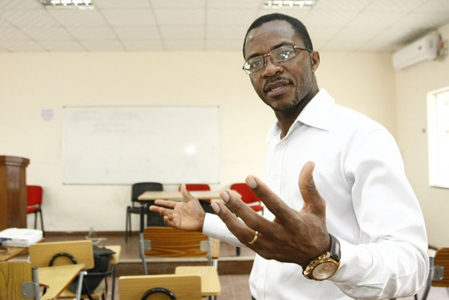
Questão de Investigação
Quais são os fatores determinantes na Avaliação de desempenho profissional dos professores da escola do ensino secundário nº 6053 «Nova Vida» em Luanda?
Objetivos da Investigação
Apresentar o conceito de docente em Angola;
Analisar em que moldes é feita a avaliação do desempenho do docente em Angola;
Identificar os fatores determinantes da satisfação/insatisfação docente e teorias da motivação para a satisfação profissional dos professores da escola do ensino secundário nº 6053 «Nova Vida» em Luanda .

Slide 3
Estrutura da dissertação
I Capítulo - Conceito de Docente como elemento fundamental na construção do ato educativo.
II Capítulo - resenha histórica da avaliação do desempenho do profissional docente, bem como uma elucidação do seu contexto, dos seus propósitos, objetivos, modelos, das mudanças que origina nas organizações escolares e as sete chaves de avaliação do desempenho docente.
III Capítulo - Fatores determinantes da satisfação/insatisfação docente e, consequentemente, abordamos três teorias da motivação tendo em conta aspetos comuns e divergentes entre elas.
Fundamentação Teórica
IV Capítulo - Metodologia de Investigação, que é a apresentação dos procedimentos a adotar durante as várias fases da investigação, com a finalidade de proporcionar ao investigador a implementação de um plano de orientação para o Investigador, de acordo com a natureza do problema.
V Capítulo - São apresentados os resultados e as respetivas discussões pautadas na literatura estudada.
Metodologia de Investigação

Slide 4
“A escola surge como instituição específica de educação e o professor, como elemento fundamental na construção do ato educativo que nela ocorre (…).”
(Teixeira, 2002, p.5)
É neste contexto,
Que o professor se vê confrontado com novas exigências que implicam uma reconstrução constante da sua identidade profissional.
Confrontado com a necessidade de a partir da reflexão sobre a experiência, e encontrar práticas inovadoras de modo a preparar-se para os novos desafios de uma sociedade que responsabiliza a escola não apenas pelo ato de instruir, mas também pelo ato de educar.
As funções e papéis a desempenhar pelo professor “antigamente estavam apenas restritas à sala de aula. Atualmente, não se espera já que o professor seja, apenas, um bom transmissor de saberes, mas que desempenhe um conjunto de papéis e funções cada vez mais diversificados.
(Altet, 2001)
(Estrela, 2000, p. 121)

Slide 5
Lei de Bases do sistema Educativo (Lei n° 49/2005, art.º 39.°, n.º 2) - Princípios gerais da carreira docente Angolana
Educação
Ecológica
Consumidor
Familiar
Sexual
Acidentes
Saúde
Comunidade
Funções do professor:
Função de relação
Função de promoção
Função de cooperação com a escola e com os outros professores;
Função de complementaridade face aos pais dos alunos;
Função de descoberta do seu papel e partilhar com os demais trabalhadores da educação;
Função de extensão face à comunidade envolvente da escola
A progressão na carreira deve estar ligada à avaliação de todas as atividades desenvolvidas, individualmente ou em grupo, na instituição educativa, no plano da educação, do ensino e da prestação de outros serviços à comunidade, bem como às qualificações profissionais, pedagógicas e científicas e não apenas para exercer as suas funções dentro das paredes da escola.”
(Teixeira, 2002, pp.10-11)

Slide 6
Os professores são profissionalmente competentes, a avaliação é apenas utilizada com a finalidade de melhorar a sua prática.
(Alarcão, 2003)
Angola suscita interesse por parte dos educandos, dos professores, da escola e da democracia, uma nova profissionalização na educação.
Os educadores e os professores em particular, reconhecem-se e são reconhecidos como profissionais.
Subsiste, no entanto, uma visão redutora da profissionalização docente por admitir candidatos sem a idoneidade exigível, não obstante o desenvolvimento apresentado na dimensão científico-didática da função.

Slide 7
Avaliação de Desempenho
Objetivos
Finais
- Melhorar a qualidade das aprendizagens e dos resultados escolares dos aprendentes ;
- Proporcionar orientações para o desenvolvimento pessoal e profissional dos professores.
Intermédios
- Melhorar a prática pedagógica do professor, o rendimento profissional, perceber as necessidades de formação, reconhecimento, identificação de indicadores de gestão do pessoal docente, promoção do trabalho colaborativo entre os docentes
- Melhorar a excelência e qualidade dos serviços prestados à comunidade.
Chiavenato (2009)

Slide 8
A satisfação/insatisfação docente abrange:
A natureza importante do trabalho;
A diversidade das tarefas e a oportunidade de utilização de competências e capacidades valorizadas pelo indivíduo;
A importância da relação com os alunos;
O grau de autonomia;
O sentido de responsabilização e de realização;
O grau de implicação e de eficácia pessoal no trabalho;
A oportunidade para o desenvolvimento de novas aprendizagens;
O envolvimento nas tomadas de decisão.
(Seco, 2000)
Os professores estão sujeitos a um forte apelo ao desenvolvimento de iniciativa individual e a uma crescente necessidade de tomadas de decisão rápidas e autónomas e também à exigência de uma elevada diversidade de competências.
É-lhes exigido um forte suporte psicológico e motivacional, o que coloca todas as teorias aqui descritas nos caminhos da abordagem, para superar as vicissitudes em torno da satisfação enquanto profissionais docentes.

Slide 9
Natureza da Investigação
Abordagem Quantitativa
os dados podem ser quantificados, mensurados e cujas análises e interpretações utilizam métodos e técnicas estatísticas
Valentim (2005)
Participantes
62 Docentes da Escola do ensino Secundário no 6053 “Nova Vida”, distribuídos nos dois períodos (manhã e tarde).
Duração da investigação empírica
Março de 2013 a Março de 2014.

Slide 10
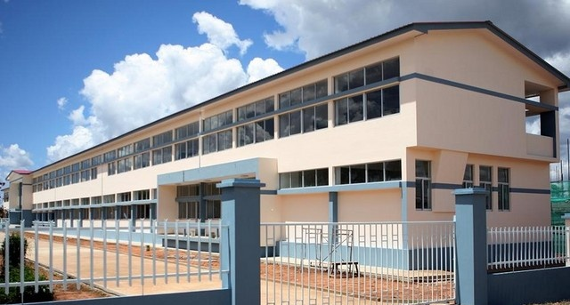
Caraterização do campo de investigação
Fundada em 2009
Formar Técnicos do Ensino Médio.
Missão de formar profissionais competentes e comprometidos com os nobres valores humanos e dos sonhos e audazes na solução dos problemas da sociedade.
Cursos:
Construção Civil;
Eletricidade e Frio;
Climatização.
Os professores possuem no mínimo o grau de bacharel, tendo experiência de trabalho que varia entre os 3 e os 30 anos a idade dos formandos varia entre 15 e 22 anos de idade.
Os formandos são selecionados entre os candidatos que tiverem melhores notas e menor idade. Localiza-se no Município de Belas, na Urbanização Nova Vida.

Slide 11
Apresentação e interpretação dos resultados
Caraterização dos participantes no Estudo
Distribuição dos inquiridos por sexo e idade
Distribuição dos professores e a sua formação académica
Género Idade | Feminino |  | Masculino |  | Total
 | n.º | % | n.º | % | n.º | %
20 – 30 anos | 2 | 3,2 | 8 | 13 | 10 | 16,2
31 – 40 anos | 4 | 6,4 | 26 | 42 | 30 | 48,2
41 – 50 anos | 2 | 3,2 | 18 | 29 | 20 | 32,2
Mais de 50 anos | - | - | 2 | 3,2 | 2 | 3,2
Total | 8 | 12,8 | 54 | 87,2 | 62 | 100
Género Formação académica | Feminino |  | Masculino |  | Total
 | n.º | % | n.º | % | n.º | %
Bacharéis | 6 | 9,6 | 40 | 64,5 | 46 | 74,2
Licenciados | 2 | 3,2 | 13 | 21 | 15 | 24,2
Mestres | - | - | 1 | 1,6 | 1 | 1,6
Doutorados | - | - | - | - | - | -
Total | 8 | 12,8 | 54 | 87,2 | 62 | 100
Distribuição dos inquiridos por tempo de serviço docente
Distribuição dos inquiridos quanto a classe que leciona
Género Tempo de serviço | Feminino |  | Masculino |  | Total
 | n.º | % | n.º | % | n.º | %
1 – 5 anos | 1 | 1,6 | 7 | 11,2 | 8 | 12,9
6 – 10 anos | 2 | 3,2 | 12 | 19,3 | 14 | 22,5
11 – 15 anos | 2 | 3,2 | 15 | 24,2 | 17 | 27,4
16 – 20 anos | 2 | 3,2 | 10 | 16,2 | 12 | 19,2
Mais de 20 anos | 1 | 1,6 | 10 | 16,2 | 11 | 18
Total | 8 | 12,8 | 54 | 87,2 | 62 | 100
64,6% dos professores inquiridos não tem agregação pedagógica. Isto é devido a escassez de professores com qualificações e não existindo opta-se apenas pelo nível de escolaridade para exercerem a docência sem este pressuposto necessário

Slide 12
Fatores que os motivam os professores na atividade profissional
Cursos que lecionam os professores na atividade profissional
Motivos que os levaram a docência
Critérios usados na avaliação dos professores

Slide 13
Relação com os colegas de serviço
Forma que se sentem os Professores com a profissão exercida
Nível de desempenho dos alunos
Nível de desempenho dos professores

Slide 14
Relação com a Direção da escola
Fatores para a melhoria do desempenho dos professores
Relação com os coordenadores de curso e disciplina

Slide 15
Fatores que dificultam o seu desempenho como professor
Avaliador do desempenho

Slide 16
Considerações Finais
No contexto do sistema educativo Angolano a Avaliação de Desempenho de professores,
Passou a ser uma prioridade;
É sentida pelos professores como uma necessidade, cujo propósito visa o desenvolvimento pessoal e profissional e a responsabilização.
Propicia reconhecimento e diferenciação da qualidade de ensino para que a carreira docente e promove o mérito dos professores;
É vista como um meio importante de regulação, de credibilidade e de reconhecimento de uma classe profissional de modo a ultrapassar dilemas com que se defronta no presente.
Fundamental para que seja desenvolvida uma cultura de avaliação e de prestação de contas, e passou a fazer parte da agenda educativa e política do Governo Angolano que traz para primeiro plano a discussão sobre a profissionalidade docente e a sua avaliação.
As mudanças introduzidas sugerem a tentativa de colmatar as lacunas e omissões identificadas passando a avaliação dos docentes a basear-se em objetivos cujos princípios enfatizam: a responsabilização, através da avaliação do desempenho; o desenvolvimento profissional, a ser visto de forma crítica; e o desenvolvimento organizacional.

Slide 17
Está subjacente a convicção de que a avaliação pode constituir uma oportunidade estratégica para estimular a melhoria do professor e do seu desempenho, bem como a importância do contexto onde se desenvolve a (auto) formação dos seus profissionais, numa perspetiva de aprendizagem como uma função permanente.
Tem provocado resistências e ausência de unanimidade na sua implementação.
Para que a avaliação dos professores não seja vista como um obstáculo ao profissionalismo docente, mas sim como uma estratégia de estímulo ao seu desenvolvimento profissional, é fundamental que a prática concreta nas escolas seja coerente com esta orientação, cujo sucesso dependerá da forma como todo o processo for gerido e do envolvimento dos intervenientes.
Há, no entanto, que ter em conta duas questões fundamentais: uma relativa à relação da avaliação com a autonomia do professor e outra relativa à relação da avaliação com a reflexão, a aprendizagem e a mudança do professor.
Deste modo, o estudo apresenta considerações que procuram responder quais são os fatores determinantes na Avaliação de desempenho profissional dos professores da escola do ensino secundário nº 6053 «Nova Vida» em Luanda?

Slide 18
O nível de desempenho do professor é satisfatório, mas ninguém o apontou como excelente.
A melhoria do desempenho provém das condições salariais para a maior parte do corpo docente.
Os fatores que mais dificultam o seu desempenho como professor são a distância da residência em relação ao local de serviço a má relação com a direção da escola.
Os professores com formação pedagógica , estão mais satisfeitos do que os professores sem formação.
À medida que a idade e o tempo de serviço aumentam maior é a satisfação dos docentes face à sua atividade profissional e um dos motivos que levam a docência é o gosto pela profissão de professor e estão satisfeitos com a profissão que exercem, o que constitui indicadores positivos.
Outro aspeto importante é a boa relação entre colegas de serviços.
.

Slide 19
Em suma,
O atual modelo de avaliação apresenta algumas limitações e estas condicionam os objetivos, sendo que a prevalência de questões burocráticas dificulta a sua implementação.
O modelo vigente apresenta-se para a maioria dos participantes como promotor de desconfiança, de um clima de escola pouco saudável e com caraterísticas bastante controversas, não obstante a unanimidade nalguns aspetos como: a aceitação da avaliação e do perfil geral do professor.
A avaliação do desempenho é vista como reduzida à dimensão individual do professor, pois não fornece informações úteis para uma melhor regulação da sua atividade, nem articulação com a formação necessária ao desenvolvimento dos docentes, muito embora esteja prevista.
Os resultados não são aproveitados como uma mais-valia no desenvolvimento dos recursos humanos do estabelecimento de ensino.
Subsiste a desconfiança nos pares avaliadores, não obstante a aceitação dos mesmos, pela falta de formação e de perfil pré-estabelecido ao nível nacional.

